Slide 1


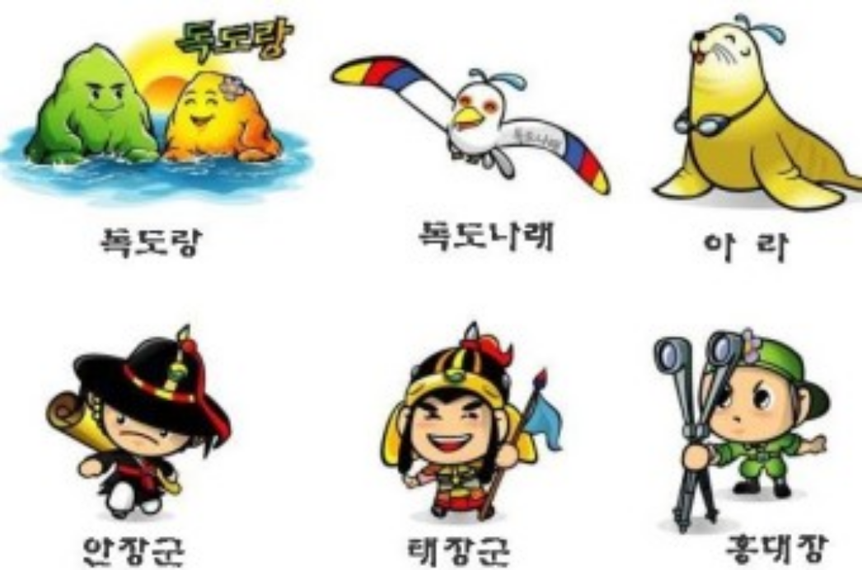

Slide 2
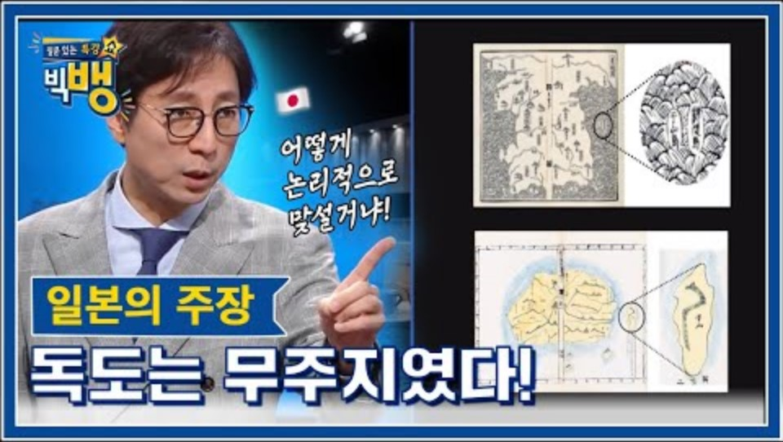


Slide 3


Slide 4


영상- KBS다큐, EBS교양

Slide 5







